Slide 1

SPOT: Spatio-Temporal Obstacle-free Trajectory
Planning for UAVs in Unknown Dynamic Environments
Astik Srivastava et al.
arXiv:2602.01189v2 / ICRA 2026
2026年5月8日

Slide 2
Part. 01 研究背景及动机
1.1 论文与问题
● 论文关注未知动态环境中的四旋翼在线避障与轨迹规划。
• 传统 SFC/轨⁠迹⁠优⁠化方法在静态障碍中效果较好，但动⁠态⁠障⁠碍会改变空间占用。
• 许多动态规划方法依赖地图融合、运动捕捉或少量障碍假设，真实部署约束较强。
• SPOT 目标是在无地图框架下，将视觉检测、时空RRT*、SFC 和轨⁠迹⁠优⁠化联成闭环。
● 问题链路
• 感知层：从深度图和检测框得到静态/动态点云。
• 规划层：在空间和时间联合判断未来占用。
• 执行层：死锁或风险出现时切换backup轨迹。
ICRA 2026
4D
30
论文状态
规划空间
动态障碍规模
arXiv:2602.01189v2
位置 + 到达时间
仿真密度最高设置

Slide 3
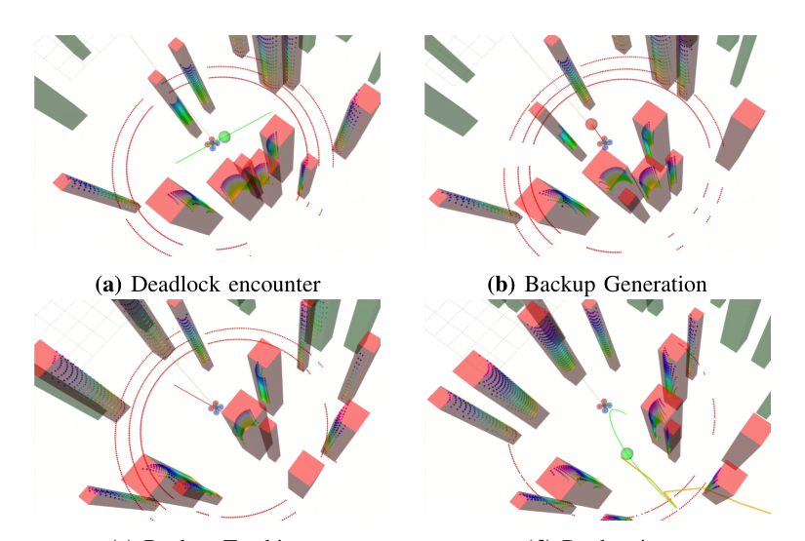
Part. 01 研究背景及动机
1.2 动态障碍下的死锁问题
● 动⁠态⁠障⁠碍会让当前nominal轨迹突然不可行，仅靠局部优化可能停在危险区域。
• SPOT 将backup轨迹作为安全兜底，使无人机先脱离拥挤区域再回到目标规划。
• 图中绿色为原目标轨迹，红色为动⁠态⁠障⁠碍导致风险后的backup轨迹。
• 流程不是单次避障，而是在deadlock、backup tracking和replanning之间切换。

Slide 4
Part. 01 研究背景及动机
1.3 现有方法局限
静态 SFC 路线
动态规划路线
● 先由全局路径生成凸多面体走廊，再在走廊内优化轨迹。
• 对静态障碍适用，但没有显式处理未来时刻的动态占用。
• 若只把动⁠态⁠障⁠碍作为优化约束，高密度场景中容易产生不可行或保守解。
• 走廊本身如果没有时间属性，障碍“稍后进入走廊”的风险很难提前排除。
● 部分方法需要运动捕捉或较准确的全局动⁠态⁠障⁠碍轨迹。
• 粒子地图或ESDF类方法带来地图维护成本。
• 多数方法缺少backup机制，目标路径暂时不可达时容易死锁。
• 在机载视觉条件下，有⁠限⁠视⁠场和遮挡还会放大动⁠态⁠障⁠碍预测误差。
• SPOT的改进点在于把动态障碍的未来占用写入时空走廊，同时保留目标路径不可达时的backup恢复机制。

Slide 5
Part. 01 研究背景及动机
1.4 主要贡献
● SPOT 提出面向未知动态环境的无地图时空轨迹规划框架。
• 将RRT* 节点扩展为 4D 状态，把到达时间纳入碰撞判断。
• 基于视觉分割与跟踪，将点云区分为静态和动态部分。
• 构造同时考虑静态障碍和预测动⁠态⁠障⁠碍的spatio‑temporal SFC。
• 引入backup planning，在目标路径不可达或悬停风险出现时生成安全中间目标。
● 贡献链路
• 表示：空间位置和时间联合编码。
• 约束：SFC 与动⁠态⁠障⁠碍预测同步更新。
• 安全：backup模块处理死锁和紧急避障。
100.0%
80.2%
430 mm
10 障碍成功率
30 障碍成功率
实机轴距
SPOT 与基线最高值持平
明显高于无 backup
微型四旋翼平台验证

Slide 6
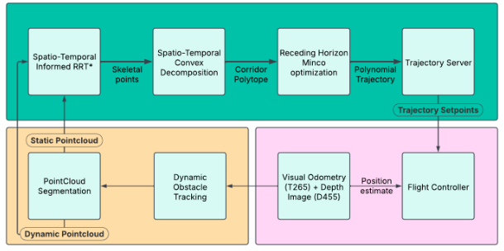
Part. 02 研究方法
2.1 系统架构
● 系统由感知、时空路径搜索、SFC 生成、MINCO轨⁠迹⁠优⁠化和飞控执行组成。
• 核心差异是将动⁠态⁠障⁠碍跟踪直接进入规划，而不是先维护全局地图。
• 静态点云和动态点云分开进入规划链路，动态点云由检测框和速度估计传播到未来时刻。
• 上层规划输出trajectory setpoints，底层飞控执行；执行过程中FSM持续判断是否进入重规划或backup。
• 这种架构把感知、预测、搜索、走廊约束和轨⁠迹⁠优⁠化组织成实时闭环。

Slide 7
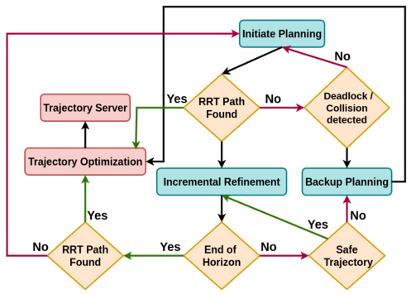
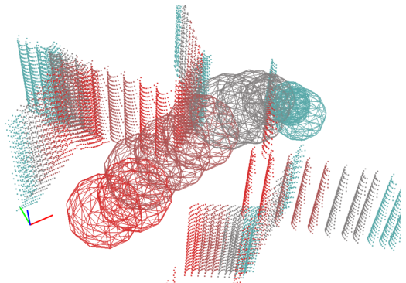
Part. 02 研究方法
2.2 FSM 决策模式
● 规划器由Initial、Incremental和 Backup 三种模式切换，避免单一路径搜索失效。
• FSM同时监控RRT路径、预测horizon、当前轨迹安全性和deadlock状态。
• 左图给出Initial、Incremental、Backup 的状态转移，右图展示 ST‑RRT* 在时空障碍中的搜索结果。
• Initial寻找可行路径；Incremental继续扩展树并检查当前轨迹；Backup 在无可行目标路径或悬停风险出现时生成即时安全机动。

Slide 8
Part. 02 研究方法
2.3 4D 节点与可达性约束
● ST‑RRT* 将节点表示为三维位置和到达时间，边连接需要同时满足因果性和速度可达性。
• 这样每条候选边都能在未来障碍轨迹中做碰撞检查。
• 时间维度不是附加标签，而是决定节点是否能连接、边是否安全的核心状态。
公式与变量关系
nᵢ = (xᵢ, yᵢ, zᵢ, tᵢ)
(1) F(nᵢ) = { nⱼ | tⱼ > tᵢ, ||pⱼ - pᵢ|| <= vₘₐₓ(tⱼ - tᵢ) }
(2) Cₑ = ||pⱼ - pᵢ|| + w(tⱼ - tᵢ)
• tⱼ>tᵢ 保证树边按时间向前扩展，避免规划出物理上无法执行的非因果路径。
• 速度约束把空间距离和到达时间耦合起来，过远或过短时间到达的节点会被排除。
• 每条边生成后再沿时间片查询预测障碍，搜索阶段已经提前过滤一部分未来碰撞。
• Cₑ 中的w控制时间代价权重，w越大，路径更倾向于减少等待和绕行时间。

Slide 9
Part. 02 研究方法
2.4 时空采样与碰撞查询
● 论文将Informed RRT* 扩展到时空采样，并用hash grid加速未来动⁠态⁠障⁠碍查询。
• 采样不只限制空间椭球，也给新节点分配到达时间。
• 空间采样和时间采样共同决定候选边，随后进入动⁠态⁠障⁠碍预测网格做局部查询。
公式与变量关系
(3) ||pₛ - p|| + ||p - p(g)|| <= cᵦ
(4) tᵣ = tₛ + k·cᵦ / w, k ~ U(0,1)
G[tᵦ, cell(p(t))] <- Oᵈ(t)
• cᵦ定义当前最优路径诱导的informed set，减少无效空间采样。
• 随机时间项让候选节点覆盖未来时间片，支持动⁠态⁠障⁠碍预测。
• hash grid以时间bin和空间cell为索引存储动态点云，查询复杂度由全局扫描变为邻域查找。
• 这种结构适合在⁠线⁠重⁠规⁠划：树扩展、碰撞检测和障碍预测可以在短horizon内循环更新。

Slide 10
Part. 02 研究方法
2.5 动态障碍传播与时空 SFC
● SFC 由空间走廊扩展为时空走廊：每段路径的障碍集合包含静态点云和未来动态点云。
• 动态点云使用常速度模型在短时间horizon内传播。
• 走廊生成时只使用路径段时间范围内可能相交的障碍，避免把无关未来点云全部纳入约束。
公式与变量关系
(5) o(t) = o(tᵢ) + vₒ(t - tᵢ)
Tᵢⱼ = {tᵢ, tᵢ+Δt, tᵢ+2Δt, ..., tⱼ}
(6) Oᵢⱼ = Oˢ ∪ Oᵈᵢⱼ
• Oˢ 表示静态障碍；Oᵈᵢⱼ 表示在该路径段时间范围内预测到的动⁠态⁠障⁠碍。
• 论文实现中 Δt=0.2 s，最大预测间隔限制为2 s，兼顾预测精度和计算量。
• SFC 因此不仅包住空间路径，还随时间过滤可能进入走廊的动⁠态⁠障⁠碍。
• 当动⁠态⁠障⁠碍速度估计变化时，Oᵈᵢⱼ 会随重规划刷新，走廊约束也同步更新。

Slide 11
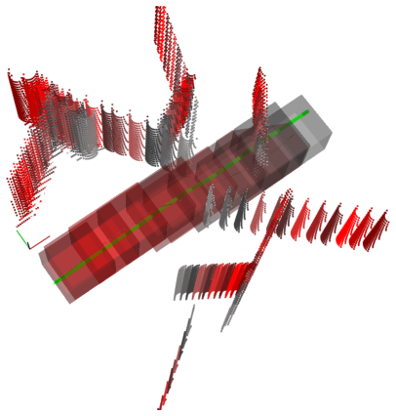
Part. 02 研究方法
2.6 时空 SFC 可视化
● SPOT沿ST‑RRT*路径段构造时空安全走廊。
• 红到灰表示时间演化，绿色线为最终优化轨迹。
• 动态障碍不是只在当前帧避开，而是在路径段对应的时间窗口内参与走廊构造。
• 每一段凸多面体同时对应空间位置和到达时间，避免只满足几何可通行。
• 绿色轨迹穿过走廊中心，说明优化结果仍保持连续可执行。
• 该设计把空间安全进一步收紧为时空一致的飞行约束。

Slide 12
Part. 02 研究方法
2.7 轨迹优化目标
● 给定时空 SFC 后，局部轨迹由MINCO参数化并通过L-BFGS优化。
• 目标同时约束平滑性、动力学限制和走廊违反惩罚。
• 该阶段把离散搜索路径转成可执行连续轨迹，是连接规划器和飞控的最后一步。
公式与变量关系
(7a) min(ξ) Jₛ(q,T) + Jd(q,T)
(7b) s.t. p(t) = M(q,T), t ∈ Tᵢ, i = 1,...,N
(7c) s⁽⁰:²⁾(0)=s₀⁽⁰:²⁾, s⁽⁰:²⁾(T)=s(f)⁽⁰:²⁾
• Jₛ 对应squared-jerk控制代价，使轨迹在速度、加速度变化上保持平滑。
• Jd汇总最大速度、加速度和走廊违反惩罚，保证轨迹不穿出时空安全区域。
• 边界条件同时约束起终点的位置、速度和加速度。
• 若当前nominal轨迹不再安全，FSM会触发backup或重新进入搜索与优化闭环。

Slide 13
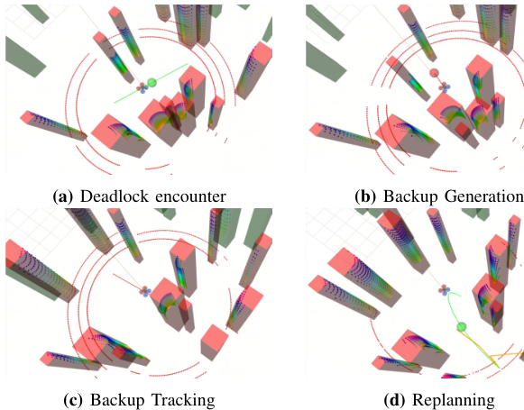
Part. 02 研究方法
2.8 Backup Trajectory 机制
● backup模块处理目标路径暂时不可达或当前位置存在碰撞风险的场景。
• 首先围绕UAV当前位置构造仅考虑静态障碍的凸区域Cₛ。
• 随后用repulsive CAPF 根据检测框尺寸计算远离障碍的逃逸方向。
• 逃逸方向与Cₛ的交点作为backup goal，再由 ST‑RRT* + SFC +轨⁠迹⁠优⁠化生成备⁠份⁠轨⁠迹。
• 当UAV到达backup goal后，FSM回到Initial模式，继续向原目标规划。
• 四个阶段展示deadlock → backup generation → tracking → replanning的切换。
• 核心作用是先脱离高风险区域，再恢复面向目标的规划。

Slide 14
Part. 02 研究方法
2.9 方法闭环总结
● SPOT 的方法链路是视觉动态点云、ST‑RRT*、时空 SFC、MINCO和backup切换组成的闭环。
• 感知层提供动态点云，搜索层给出时空路径，优化层生成可执行轨迹，FSM决定何时重规划或进入backup。
数据流
模式切换
• 系统架构负责数据流，FSM负责状态转换，两者共同决定实时重规划行为。
• 无地图设计降低地图维护依赖，但对视觉检测、短期运动预测和重规划频率提出更高要求。

Slide 15
Part. 03 实验结果分析
3.1 动态障碍密度下的成功率
● 实验在10、20、30个动⁠态⁠障⁠碍密度下比较 SPOT、无backup版本和两个基线。
• 每个环境执行50次独立试验，SPOT 在高密度场景仍保持最高成⁠功⁠率。
Method | 10 Obstacles | 20 Obstacles | 30 Obstacles
SPOT | 100.0 | 92.0 | 80.2
SPOT-w/o backup | 94.2 | 82.4 | 52.2
[14] | 100.0 | 71.3 | 57.1
[7]-5m/s | 100.0 | 70.0 | 62.2
[7]-1m/s | 52.2 | 42.8 | 10.2
+28.0
92.0%
50
高密度提升
20 障碍成功率
每组试验次数
80.2% vs 52.2%
高于无 backup 9.6 个百分点
三种障碍密度独立评估

Slide 16
Part. 03 实验结果分析
3.2 Backup 消融分析
● backup机制对高动态障碍密度场景贡献最明显。
• 10个障碍时，SPOT和无backup版本成功率接近，差距只有5.8个百分点。
• 30个障碍时，无backup版本成功率下降到52.2%，SPOT仍达到80.2%。
• 无backup时UAV可能在目标路径不可达处悬停，更容易与动态障碍碰撞。
• 消融表说明backup主要承担恢复可行路径和触发重规划的作用。
+28.0
5
23
30 障碍提升
平均 Backup 次数
平均 Replans
80.2% - 52.2%
30 障碍密度下
30 障碍密度下
• backup 主要提升目标路径暂时不可达时的恢复能力，密集动态障碍下收益最明显。
• 消融结果说明该模块不是装饰性后处理，而是保证在线规划不断路的关键机制。

Slide 17
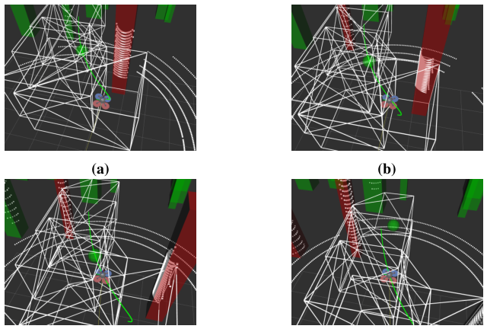
Part. 03 实验结果分析
3.3 仿真与管线验证
● 论文同时验证ground-truth动⁠态⁠障⁠碍输入和完整视觉管线两类场景。
• PX4 SITL + Gazebo场景使用onboard detector提供检测框，再进行动态点云分割和规划。
● 仿真图展示了无人机在密集动⁠态⁠障⁠碍中的轨迹演化。
• 绿色轨迹对应可执行路径，红色柱状/点云区域表示未来可能占用。
• 完整视觉管线把机载检测框转成动态点云，再进入同一套时⁠空⁠规⁠划链路。
• 深度相机需要yaw planning保持面向运动方向，以维持检测和点云质量。
• Gazebo验证更接近sim-to-real设置，因为障碍信息来自机载检测器而非ground truth。
• 这组实验说明规划框架可以接入视觉前端，而不是只依赖理想障碍输入。

Slide 18
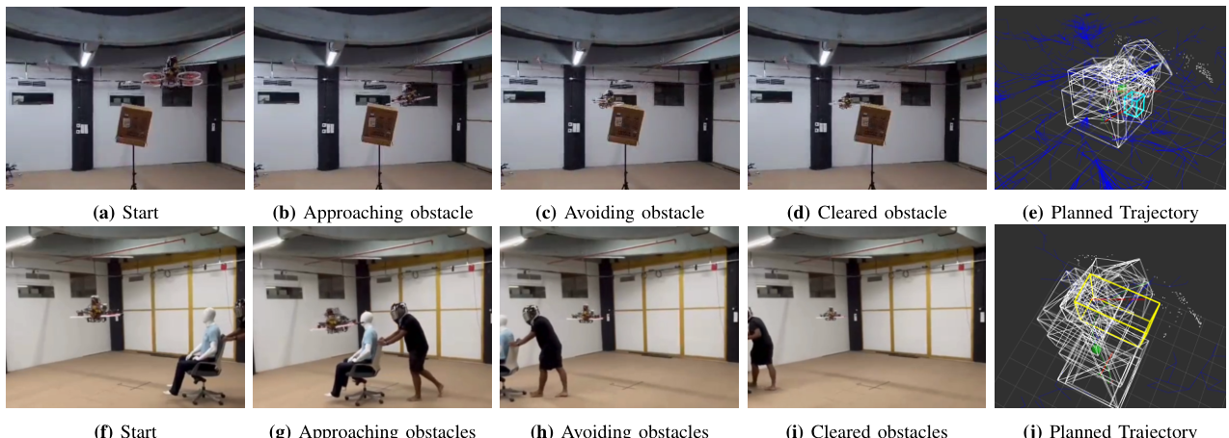
Part. 03 实验结果分析
3.4 实机避障结果
● 实机实验在自研微型四旋翼上验证静态障碍和动态人形障碍避障。
• 平台搭载Intel RealSense D455、T265、Jetson Xavier NX和PX4飞控。
• 上排是静态障碍避让过程，下排是多人动⁠态⁠障⁠碍避让过程及规划轨迹。
• 实机结果说明该框架可以在机载感知和计算条件下运行。

Slide 19
Part. 04 结论与思考
4.1 优势与局限
优势
局限
● 时空建模直接处理动态障碍未来占用。
• 无地图框架减少 ESDF / 粒子地图等维护开销。
• backup 模块提升高密度动态障碍下的安全性。
• 仿真、PX4 SITL 和实机结果覆盖较完整验证链路。
● 动态障碍预测使用短时常速度假设。
• 复杂人群交互或高速机动障碍需要更强运动模型。
• 无地图设计依赖当前感知质量，遮挡和误检会影响分割。
• SFC 和轨迹优化仍需在复杂三维狭窄空间检验。
● 方法边界：SPOT 更适合感知更新稳定、障碍运动短时可预测的动态飞行场景。
• 高速动态障碍、复杂人群交互和三维狭窄空间仍是主要验证方向。
适用场景 | 主要风险 | 验证方向
感知稳定的动态飞行 | 短时常速度假设 | 高速动态障碍
机载算力受限的系统 | 遮挡与误检 | 三维狭窄空间

Slide 20
Part. 04 结论与思考
4.2 结论归纳
● SPOT 将动态避障问题从纯空间规划扩展为 4D 时⁠空⁠规⁠划。
• 表示层面：节点包含位置和到达时间，候选边同时满足因果性和速度可达性。
• 感知层面：动⁠态⁠障⁠碍由机载视觉检测和跟踪得到，不依赖运动捕捉。
• 约束层面：SFC 同时考虑静态点云和未来动态点云，走廊随时间收紧。
• 执行层面：FSM在Initial、Incremental、Backup 之间切换，增强死⁠锁⁠场⁠景安全性。
• 结果层面：30个动⁠态⁠障⁠碍下成⁠功⁠率 80.2%，显著高于无backup版本。
• 整体上，论文把动态预测、走廊约束和应急模式放进同一个在⁠线⁠重⁠规⁠划闭环。
工程复现验证
• 感知侧：检测延迟、遮挡误检、动态点云分割误差。
• 规划侧：预测horizon、Δt、重规划频率和hash grid查询代价。
• 执行侧：轨迹跟踪误差、悬停风险和backup切换阈值。
• 系统侧：需要把动态预测、轨迹安全检查和飞控跟踪误差放在同一测试闭环中评估。

Slide 21
Part. 05 系统启发
5.1 对无人机系统的启发
● 该方法适合作为未知动态环境中的局部重规划与应急避障模块。
• 任务层可给出目标点、优先级和禁飞约束；SPOT 负责局部时空避障。
• 与语义任务结合时，动态障碍类别、速度和预测可信度可以进入规划代价。
• 多机系统中可将其他 UAV 视作动态障碍，但需要补充通信延迟和互相预测机制。
• 迁移到多机系统时，规划器需要同时处理局部避障、队形目标和通信不确定性。
系统迁移取舍
• 无地图时空规划减少地图维护成本，但更依赖实时视觉检测和短期预测稳定性。
• 基于地图融合的动态避障信息更完整，但需要承担建图、更新和查询开销。
• 实际系统可按速度、障碍密度和算力预算选择二者的组合边界。
• 多机任务中还需要把通信延迟、互相预测误差和backup优先级纳入统一调度。
• 工程实现还包含短时预测失效时的降级策略，保证局部重规划连续运行。

Slide 22
谢谢！
2026年5月8日

